Slide 1
第六章 Java I/0 系统
︳Java程序设计
张延孔
QQ:825296946
zhangyankong@hfut.edu.cn

Slide 2
本章学习提示
本章我们主要学习Java语言的输入输出处理的机制
  文 件的访问
  字节流 的使用
  字符流 的使用
  基本流 的使用
Chapter5 Java I/O 系统

Slide 3
目 录
1
Java I/O流概述
2
文件处理
3
字节流
4
字符流
5
基本流
Chapter5 Java I/O 系统

Slide 4
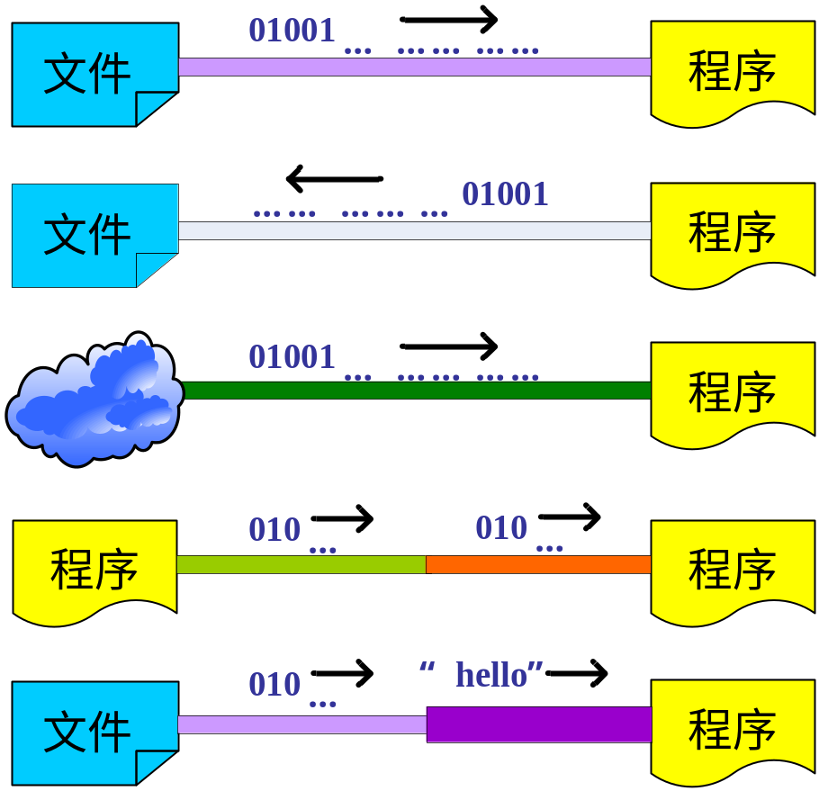
输入输出类库
输入和输出是程序与用户之间沟通的桥梁，
程序与用户进行信息交互的重要手段。
Chapter5 Java I/O 系统

Slide 5


输入输出类库
Java的输入输出是以流（stream)的方式进行处理的。流是在计算机的 输入、输出操作中流动的数据序列。
Java 按流的单位分有位流（字节流）和字符流；按流动方向分为输入流和输出流。
输入流示意图
输出流示意图
Chapter5 Java I/O 系统
Notes:
输入、输出 是站在程序的角度来说

Slide 6
I/O流的分类
按所读写的数据类型分两类：
  字节流类（Byte Streams） 字节流类用于向字节流读写单个字节（8 bit）。一般地，字节流类主要用于读写诸如图象或声音等的二进制数据。（面向计算机）
  字符流类（Character Streams） 字符流类用于向字符流读写一个字符（一个字符根据编码的不同，对应的字节也不同）。字符流类用来处理文本文件。（面向人类）
  Java SDK所提供的所有流类型位于java.io包内部，
  全部继承自以下四种抽象流类型。
 | 字节流 | 字符流
输入流 | InputStream | Reader
输出流 | OutputStream | Writer
Chapter5 Java I/O 系统

Slide 7
目 录
1
Java I/O流概述
2
文件处理
3
字节流
4
字符流
5
基本流
Chapter5 Java I/O 系统

Slide 8
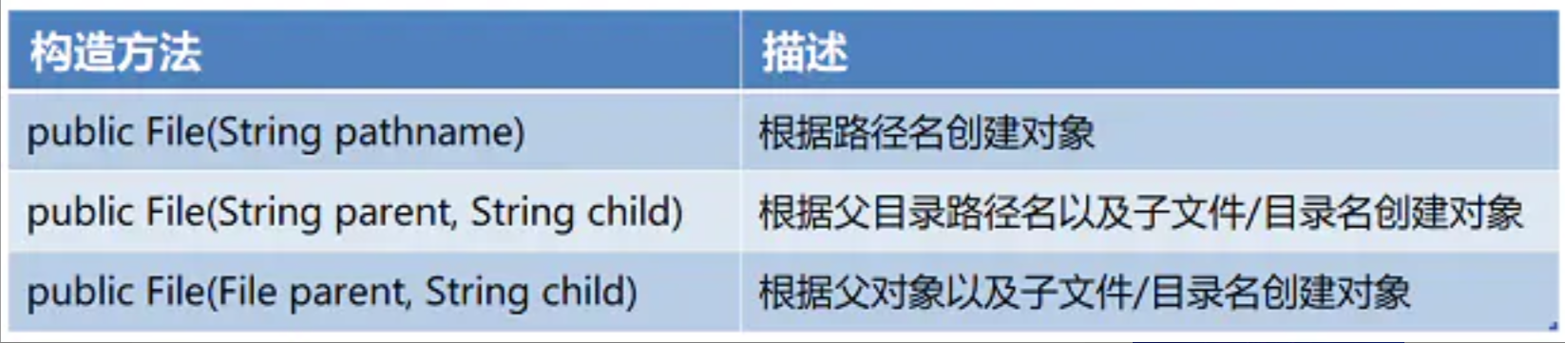
文件处理
在程序中要对磁盘文件或目录进行操作，首先要对文件或目录建立连接，为此Java提供了File类。
File类位于java.io包中，但不是流类，它不负责输入或输出，而专门用来管理磁盘文件和目录。
类的构造方法
//Windows中路径分隔可使用/或者\\
File file1 = new File("d:\\java\\a.txt");
File file2 = new File("d:\\java","a.txt");
File file3 = new File(new File("d:\\"),"java\\a.txt");
Chapter5 Java I/O 系统

Slide 9
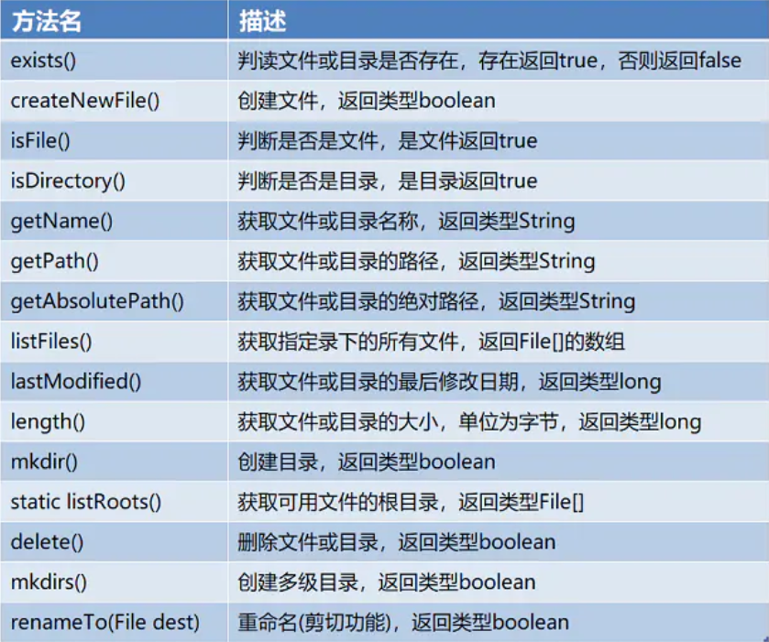
File类常用方法
Chapter5 Java I/O 系统

Slide 10
File类-注意事项
delete()方法在删除目录时如果其内有内容则无法删除，需要先清空目录下的内容，再删除目录本身
isDirectory()和isFile()方法在判断是否为文件或者目录时，如果文件或目录不存在则返回false
createNewFile()方法在创建文件时，如果文件所在的目录不存在则创建失败并抛出异常
String[] list()和 File[] listFiles() 都是返回对象包含的所有的文件和目录，返回类型不同
Chapter5 Java I/O 系统

Slide 11
目 录
1
Java I/O流概述
2
文件处理
3
字节流
4
字符流
5
基本流
Chapter5 Java I/O 系统

Slide 12
字节流
可以直接处理字节信息的流对象
计算机中一切数据都是字节数据，无论是文字、音频、图片、视频、网页等内容，底层都是字节数据
字节流可以操作计算机中一切数据
所有其他流对象，底层都需要依赖字节流
顶层的抽象类：
  InputStream
  OutputStream
Chapter5 Java I/O 系统

Slide 13
InputStream类
是字节输入流的顶层抽象父类，定义了字节输入流应该具有的功能。
常用方法：
  int read()
    返回一个字节
  int read(byte[] arr)
    将读取到的数据，存储在arr数组中
    返回的数据表示本次读取到的数据的个数
  available()
    从该流中，还能读多少字节出来
  close()
    关闭流对象
Chapter5 Java I/O 系统

Slide 14
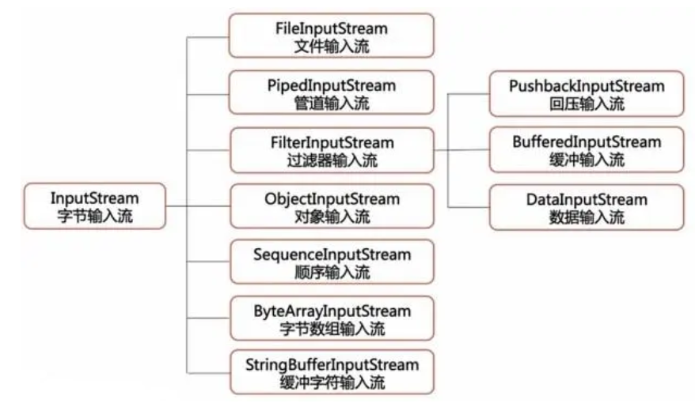
InputStream子类
输入流类InputStream流，此抽象类是表示字节输入流的所有类的超类，其主要子类如下：
Chapter5 Java I/O 系统

Slide 15
FileInputStream类
用于从文件File中将文件的原始字节的数据流读出
构造方法：
  FileInputStream(File f)
  FileInputStream(String pathname)
常用方法，使用从InputStream类继承来的就好
  int read()
  int read(byte[] arr)
  available()
  close()
Chapter5 Java I/O 系统

Slide 16
OutputStream类
是字节输出流的顶层抽象父类，至少应该有一个写出一个字节的方法
常用方法：
  write(int b)
    将一个字节存储到目标文件中
  write(byte[] arr)
    将指定的字节数组中的全部字节，写出到目标文件中
  write(byte[] arr, int offset, int len)
    将指定的字节数组的一部分，写出到目标文件中
    从offset索引开始，一共len个字节
  close()
    关流
Chapter5 Java I/O 系统

Slide 17
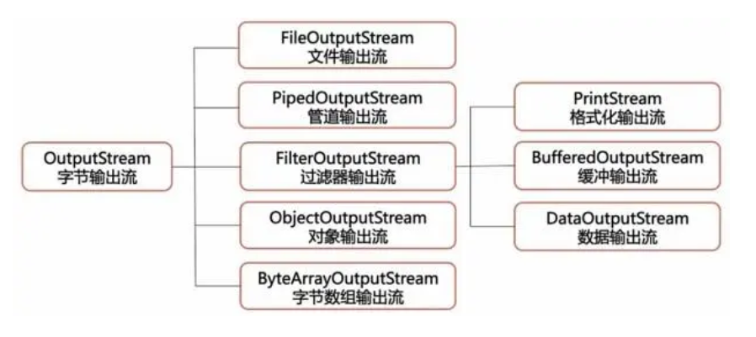
OutputStream子类
OutputStream，此抽象类是字节输出流的所有类的超类，其主要子类如下
Chapter5 Java I/O 系统

Slide 18
FileOutputStream类
将原始字节的数据流写入 File
构造方法：
  FileOutputStream(String path)
  FileOutputStream(File f)
    创建一个输出到指定文件中的字节输出流，如果指定文件存在，则清空
  FileOutputStream(String path, boolean append) FileOutputStream(File f, boolean append)
    创建一个输出到指定文件中的字节输出流，如果指定文件存在，append值为true，则在末尾追加
常用方法：同父类
Chapter5 Java I/O 系统

Slide 19
目 录
1
Java I/O流概述
2
文件处理
3
字节流
4
字符流
5
基本流
Chapter5 Java I/O 系统

Slide 20
字符流
字符流用于直接操作字符的流对象
字符流是在字节流的基础上实现的，字符流将字节流按照相应的编码方式转化为字符流，从而变成人类可以读懂语句
字节流面向计算机，字符流面向人类
顶层抽象类
  Reader
  Writer
Chapter5 Java I/O 系统

Slide 21
Reader类
用来以字符方式从流中读入数据。 Reader类中包含了
一套所有字符输入流都需要的方法，可以完成最基本的从字符输入流读取数据的功能。
常用方法：
  int read()
    读取一个完整的字符，如果返回-1表示到达文件末尾
  int read(char[] chs)
    读取一系列字符到一个字符数组中
  close()
    关闭流对象
Chapter5 Java I/O 系统

Slide 22
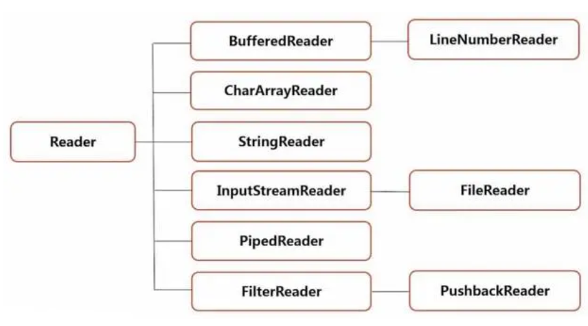
Reader子类
Reader，此抽象类是表示字符输入流的所有类的超类，其主要子类如下
Chapter5 Java I/O 系统

Slide 23
InputStreamReader
InputStreamReader：字节流转字符流，它使用的字符集可以由名称指定或显式给定，否则将接受平台默认的字符集。
构造方法：
  InputStreamReader(InputStream in)
  InputStreamReader(InputStream in, Charset cs)
  InputStreamReader(InputStream in, CharsetDecoder dec)
  InputStreamReader(InputStream in, String charsetName)
特有方法：
  String getEncoding()
Chapter5 Java I/O 系统

Slide 24
FileReader
按照字符的方式，从文件读取信息
构造方法：
  FileReader(String path)
  FileReader(File f)
    将路径封装成字符文件输入流对象
常用方法：同父类
  int read()
    读取一个完整的字符，如果返回-1表示到达文件末尾
  int read(char[] chs)
    读取一系列字符到一个字符数组中
  close()
    关闭流对象
Chapter5 Java I/O 系统

Slide 25
Writer类
用来以字符方式向输出流中写入数据
常用方法：
  writer(int c) 将一个字符写出到目标文件
  write(char[] chs) 将一个字符数组写出到目标文件
  write(char[] chs, int offset, int len) 将一个字符数组中的从offset开始一共len个字符写出到目标文件
  write(String str) 写出一个字符串
  write(String str, int offset, int len) 将字符串的一部分写出
  flush() 刷新缓冲区
  close() 关闭流对象
Chapter5 Java I/O 系统

Slide 26
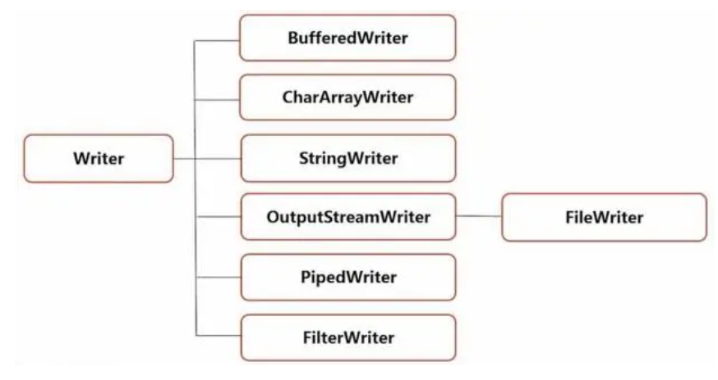
Writer子类
Writer，此抽象类是表示字符输出流的所有类的超类，其主要子类如下
Chapter5 Java I/O 系统

Slide 27
OutputStreamWriter
OutputStreamWriter：字节流转字符流
构造方法：
  OutputStreamWriter(OutputStream out)
  OutputStreamWriter(OutputStream out, Charset cs)
  OutputStreamWriter(OutputStream out, CharsetEncoder enc)
  OutputStreamWriter(OutputStream out, String charsetName)
特有方法：
  String getEncoding()
Chapter5 Java I/O 系统

Slide 28
FileWriter
用来写入字符文件的类
构造方法：
  FileWriter(String path)
  FileWrtier(File f)
    将一个路径封装成字符输出流，如果文件存在，则先清空
  FileWriter(String path, boolean append)
  FileWriter(File f, boolean append)
    将一个路径封装成字符输出流，如果第二个参数为true，则在文件存在的情况下，可以追加
常用方法：同父类
Chapter5 Java I/O 系统

Slide 29
带缓冲区的字符流
包装类，将没有缓冲功能的普通字符流，包装加强之后形成高效的缓冲字符流包装类也是顶层抽象父类的子类
BufferedReader构造方法：
  BufferedReader(Reader r)
  BufferedReader(Reader in, int sz)
BufferedWriter构造方法
  BufferedWriter(Writer w)
  BufferedWriter(Writer out, int sz)
BufferedReader特有方法：
  String readLine()
BufferedWriter特有方法：
  void newLine()
Chapter5 Java I/O 系统

Slide 30
目 录
1
Java I/O流概述
2
字节流
3
字符流
4
文件处理
5
基本流
Chapter5 Java I/O 系统

Slide 31
基本流
为了减少程序开发人员，因频繁应用标准的输入输出
设备，需要频繁地建立输入输出流对象的工作量，java
系统预先定义好3个流对象，分别表示标准输出设备、标准输入设备和标准错误设备。他们分别是：
  System.in ：用于程序的输入； 对应外设为键盘
  System.out：用于一般输出； 对应外设为屏幕
  System.err：用于显示出错信息； 对应外设为屏幕
System 类的所有属性都是静态static的，调用时以类名System为前缀。
上述3个流对象均为静态属性。
Chapter5 Java I/O 系统

Slide 32
基本I/O之例
//从键盘输入字符，然后在屏幕上显示输入结果
import java.io.*;
public class standardIO{
public static void main(String[] args) throws IOException {
//IO操作必须捕获IO异常
char c;
System.out.println("输入任一字符 ");
c=(char)System.in.read();
System.out.println("输入的字符是 ："+c);
}
}
Chapter5 Java I/O 系统

Slide 33
基本I/O之例
//基本IO standardIO2.java，从命令行读入字符串，并处理和显示
import java.io.*;
public class standardIO2{
public static void main(String[] args) throws IOException {
//IO操作必须捕获IO异常
//先使用System.in构造InputStreamReader，再构造BufferedReader。
InputStreamReader iin = new InputStreamReader(System.in);
BufferedReader stdin=new BufferedReader(iin);
//读取并输出字符串。
System.out.print("Enter a string: ");
System.out.println(stdin.readLine());
//读取字符串并转换成double类型数据输出
System.out.print("Enter a double: ");
//将字符串解析为带符号的double类型数据。
double number2=Double.parseDouble(stdin.readLine());
System.out.println(number2);
}
}
字节流->字符流

Slide 34
本章总结
本章我们主要学习Java语言的输入输出处理的机制
  基本流的使用
  字符流的使用
  字节流的使用
  文 件 的访问
Chapter5 Java I/O 系统

Slide 35
作业与练习
何为流？根据流的方向，流可分为哪两种？
编写一个程序，将两个文件中的内容合并到一个文件中。
Chapter5 Java I/O 系统

Slide 36
Thank You !

